Slide 1



Nguyễn Tấn Dũng
20XX QIANTU
TỔNG KẾT KHẢO SÁT THÓI QUEN ĐỌC SÁCH 2025

Slide 2

Nội Dung
Mục tiêu khảo sát
Lý do, mục tiêu tìm hiểu thói quen đọc sách của sinh viên
Phương pháp thực hiện
Số lượng khảo sát, phương thức.
Thống kê kết quả
Biểu đồ sơ bộ hoặc bullet thống kê câu đúng
Phân tích kỹ năng đọc
Mức độ yêu thích sách, thời gian đọc trung bình, thể loại ưa chuộng

Slide 3

PART 01
Mục tiêu khảo sát

Slide 4

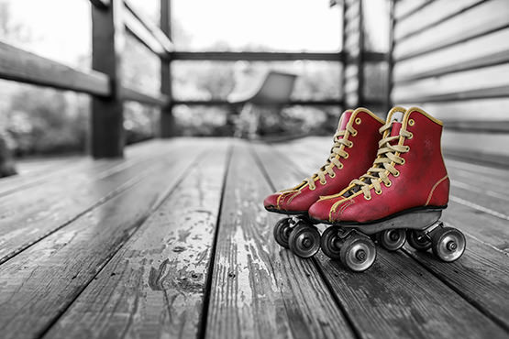
Mục tiêu khảo sát
-Tìm hiểu tần suất và thời lượng đọc sách mỗi tuần.
-Phân tích các thể loại sách được ưa chuộng.
-Đánh giá hình thức đọc phổ biến (sách giấy, sách điện tử, audiobook).
-Ghi nhận lý do sinh viên không duy trì thói quen đọc sách.
-Đề xuất các giải pháp thúc đẩy thói quen đọc sách trong cộng đồng sinh viên.

Slide 5
Part 02
Phương pháp thực hiện

Slide 6



Phương pháp thực hiện
-Đối tượng: 20 sinh viên năm 2 thuộc khoa Xã hội Nhân văn.
-Phương pháp: khảo sát online qua Google Form.
XX%
-Thời Gian: 15-20 phút mỗi người.
-Nội dung: 5 câu hỏi trắc nghiệm đánh giá mức độ đọc và thể loại sách yêu thích.
-Dữ liệu tổng hợp bằng Excel
Sign

Slide 7
PART 03
Thống kê kết quả
& Nhận định từ khảo sát

Slide 8
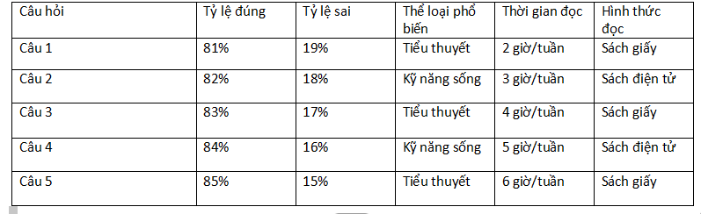
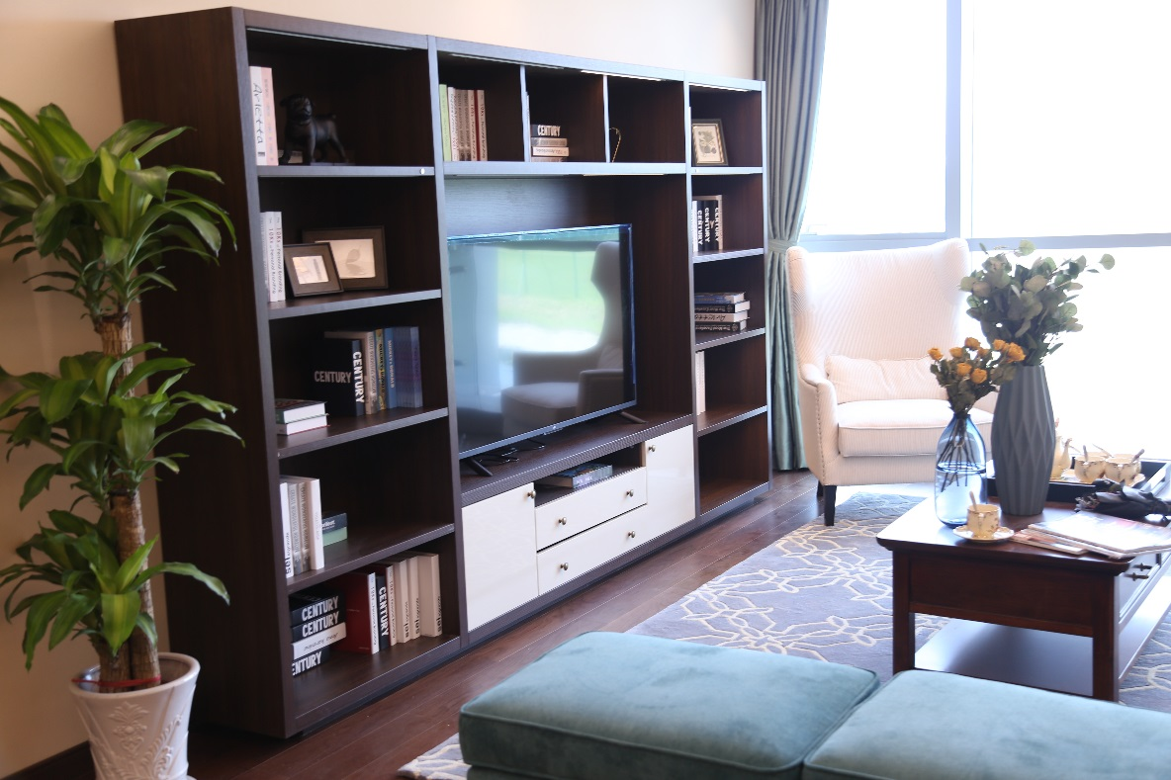

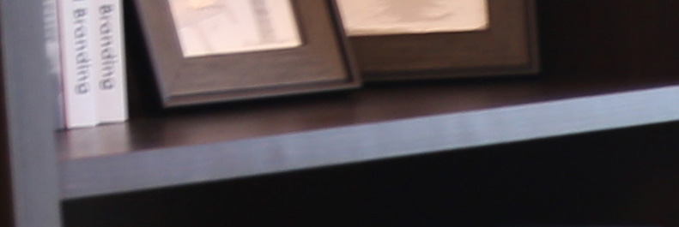
Thống kê kết quả

Slide 9

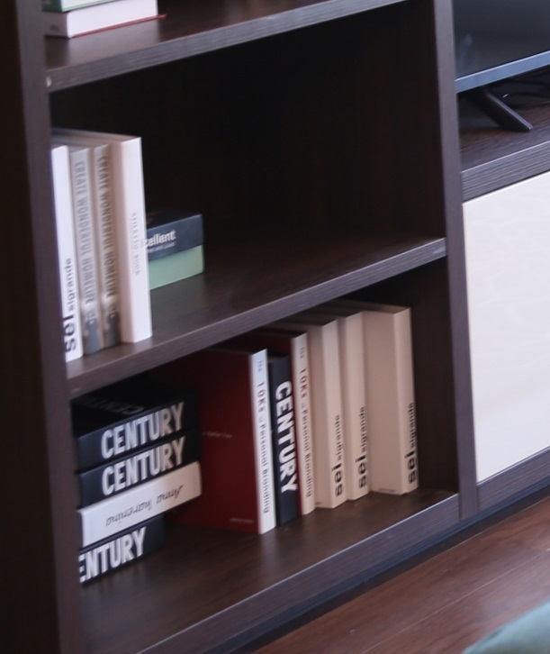

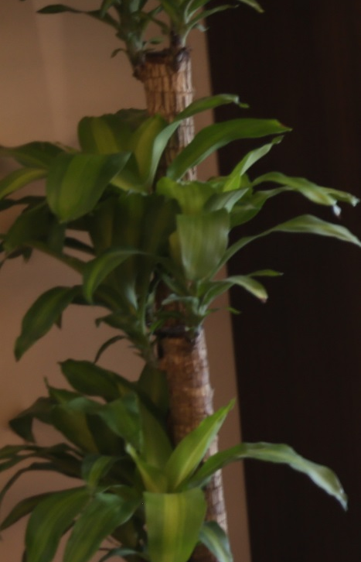

Nhận định từ khảo sát
Đa số sinh viên duy trì đọc sách 2-3 giờ mỗi tuần.
Sách kỹ năng sống và truyện ngắn được yêu thích nhất.
Hình thức đọc chủ yếu vẫn là sách giấy.
Một số sinh viên thiếu động lực và thời gian để duy trì thói quen đọc.
Sinh viên mong muốn có thêm các chương trình khuyến đọc và CLB sách.
LATEST

Slide 10
THANKS

